Slide 1
Великий конструктор
СССР и России
Михаил Тимофеевич
Калашников

Slide 2
Содержание
Досье
Биография
Детские годы
Военное время
Великая Отечественная война
Первый образец автомата
Начало создания АКМ
Принятие АКМ на вооружение
Производство АК 74
Присвоение докторской степени
Профессиональный рост
Последние годы жизни
Модификации оружия

Slide 3
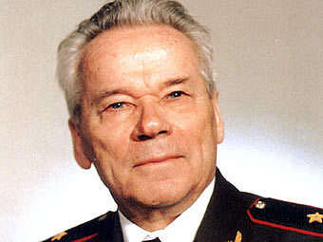
Досье
Ф.И.О.: Калашников Михаил Тимофеевич. Дата Рождения: 10 ноября 1919 года. Место рождения: с. Курья, Алтайская губерния, РСФСР. Дата смерти: 23 декабря 2013 (94 года).
Рода войск: Вооружённые силы РФ. Годы службы: 1938-2013 Звание: Генерал-лейтенант Сражение: Великая Отечественная война

Slide 4
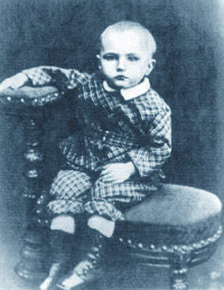
Биография
Родился в селе Курья Алтайского края. Он был семнадцатым ребёнком в многодетной крестьянской семье, в которой родилось восемнадцать, а выжило восемь детей.
Отец — Калашников Тимофей Александрович (1883—1930).
Мать — Калашникова Александра Фроловна (1884—1957).

Slide 5
Детские
годы
В 1930 году семья — Тимофея Александровича Калашникова, признанная кулаком, была сослана из Алтайского края в Томскую область, посёлок Нижняя Маховая.
С детских лет, Михаил Тимофеевич, интересовался техникой, с интересом исследуя устройство и принципы работы разных механизмов.
В школе увлекался физикой, геометрией и литературой.

Slide 6
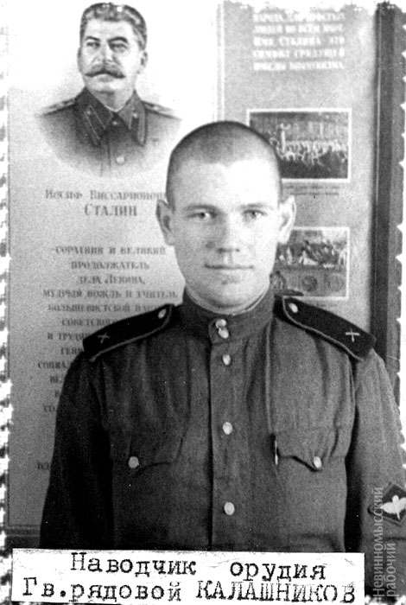
Военное
время
Осенью 1938 года был призван в Красную Армию в Киевский Особый военный округ. После курса младших командиров получил специальность механика-водителя танка и служил в 12-й танковой дивизии в г. Стрый (Западная Украина).
Уже там проявил свои изобретательские способности — разработал инерционный счётчик выстрелов из танковой пушки, приспособление к пистолету ТТ для повышения эффективности стрельбы через щели в башне танка, счётчик моторесурса танка.

Slide 7
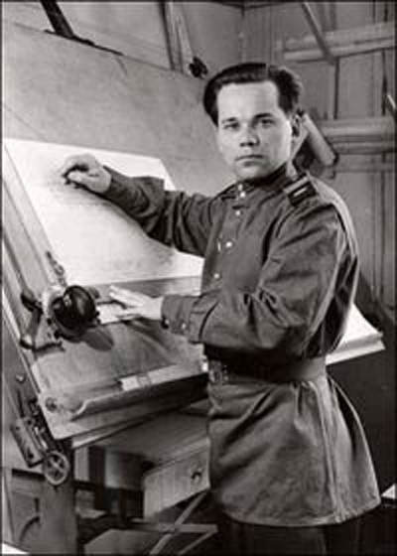
Великая Отечест
венная война
Великую Отечественную войну начал в августе 1941 года командиром танка в звании старшего сержанта, и в октябре под Брянском был тяжело ранен. В госпитале по-настоящему загорелся идеей создания своего образца автоматического оружия.
Начал делать наброски и чертежи, сопоставляя и анализируя собственные впечатления о боях, мнения товарищей по оружию, содержание книг госпитальной библиотеки.

Slide 8
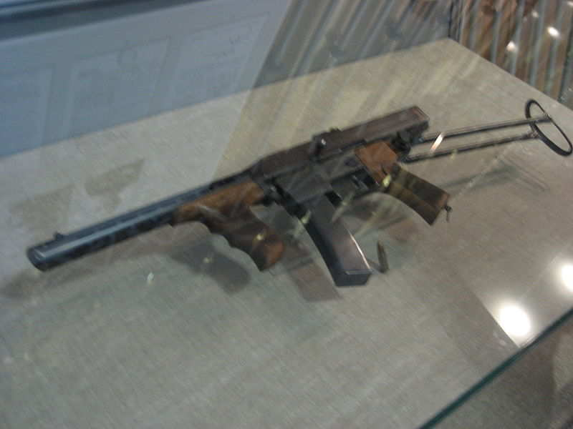
Первый образец
автомата
В 1941 году Михаил Тимофеевич создал первый образец пистолета-пулемета
В 1944 году он создал опытный образец самозарядного карабина, который частично послужил прототипом для создания автомата.

Slide 9
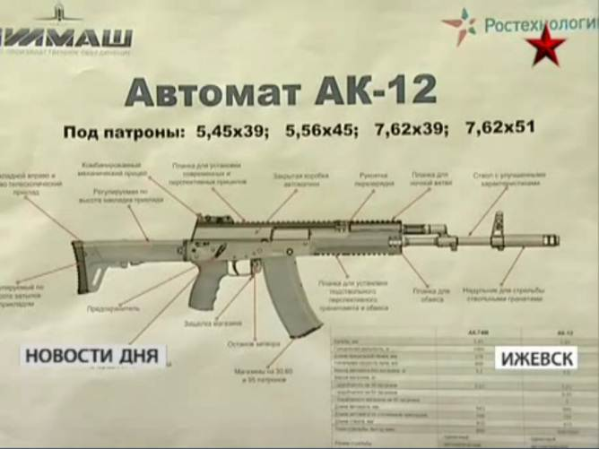
Начало
создания АКМ
С 1945 года Михаил Тимофеевич Калашников начал разработку автоматического 7,62 мм оружия

Slide 10
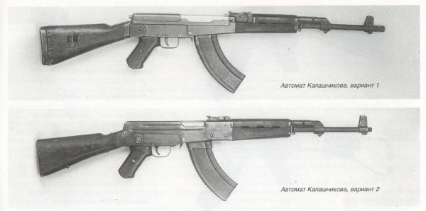
Принятие
на вооружение
В 1947 году автомат Калашникова побеждает в конкурсе и принимается на вооружение.

Slide 11
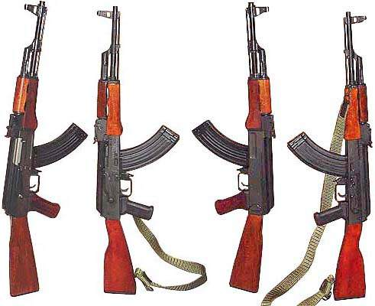
Производство
АК 74
К 20 мая 1949 года было выпущено 1500 автоматов, изготовленных на Мотозаводе, успешно прошли войсковые испытания и были приняты на вооружение Советской Армии.
В том же году создатель автомата был удостоен Сталинской премии первой степени и ордена Красной Звезды

Slide 12
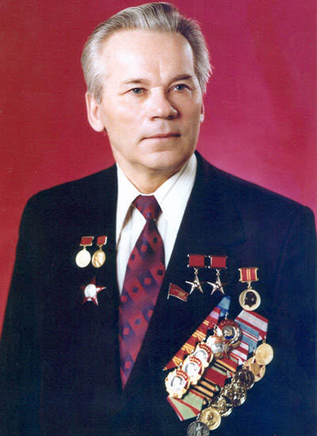
Присвоение докторской степени
В 1971 году по совокупности исследовательско - конструкторских работ и изобретений Калашникову присвоена учёная степень доктора технических наук. Он является академиком 16 различных российских и зарубежных академий. Имеет 35 авторских свидетельств на изобретения.

Slide 13
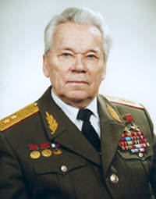
Профессиональный рост
В 1969 году Михаилу Тимофеевичу Калашникову было присвоено воинское звание полковника;
В 1994 году воинское звание генерал-майора;
В 1999 году воинское звание генерал-лейтенанта.

Slide 14
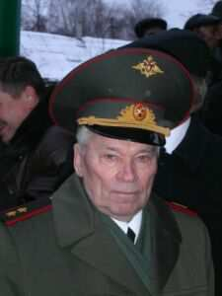
Последние
годы жизни
В 2012 году здоровье Михаила Тимофеевича стало ухудшаться в связи с преклонным возрастом. В декабре был госпитализирован в Республиканский клинико-диагностический центр (РКДЦ) Удмуртии на плановое обследование. К началу лета 2013 года состояние конструктора вновь ухудшилось. В Москве Михаилу Тимофеевичу был поставлен диагноз тромбоэмболия лёгочной артерии. Михаил Тимофеевич Калашников умер 23 декабря 2013 года. Незадолго до смерти он был переведен в реанимацию с диагнозом «желудочное кровотечение».
Похоронен Михаил Тимофеевич на Федеральном военном мемориальном кладбище.

Slide 15
Созданное оружие
Автоматы
Пулеметы
Карабины
АК
АКН
АКМ
АКМС
АКМСУ
АКМН
АКМСН
АКС74УН
АКС74УБ
АК-101 (5,56 мм)
АК-102 (5,56 мм)
АК-103 (7,62 мм)
АК-104 (7,62 мм)
АК-105 (5,45 мм)
РПК
РПКС
РПК74
РПКС74
ПК (1961)
ПКС (1961)
ПКМ (1969)
ПКМС
ПКТ
ПКБ (7,62 мм)
ПКМБ
РПК74
РПКС74
«Сайга» с оптическим прицелом (7,62 мм)
«Сайга 5,6»
«Сайга 5,6С»
«Сайга-410»
«Сайга-20»

